Slide 1


Escuela Normal de Educación Preescolar
Licenciatura en Preescolar
Ciclo Escolar 2020-2021
Ávila Olivares Mariana Abigail
Bernal Cervantes Cinthia Gabriela
González Palomares Mary Carmen
Iracheta Vélez Lorena
Sanchez García Rosa María
Zarate Agundis Norma Janette
Grupo: 2°C
Materia: Atención a la diversidad
Profa. Mayra Cristina Bueno Zertuche

Slide 2
LA
D
I
V
E
R
S
I
D
A
D
¨En qué consiste la atención a la diversidad en la escuela¨

Slide 3

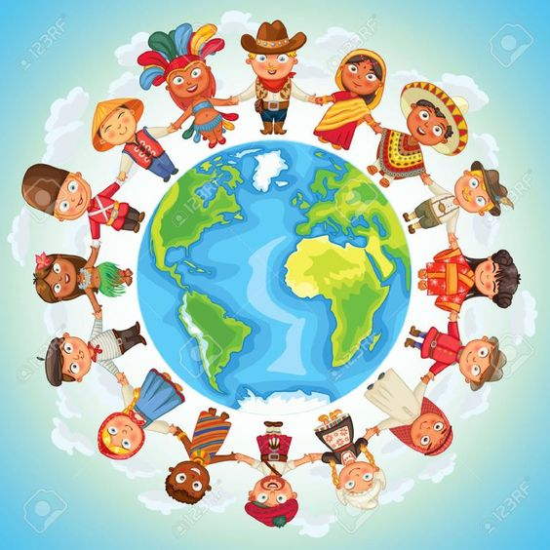
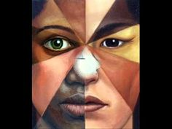
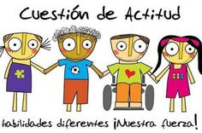
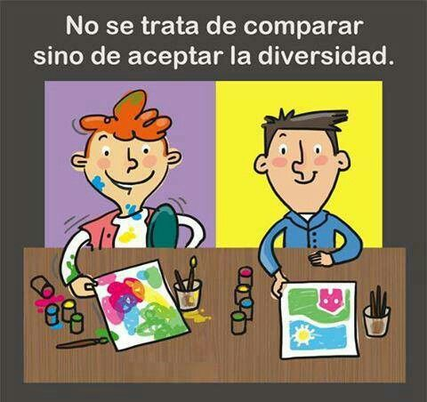


Debemos entender la diversidad en toda su riqueza, a veces se reduce a solo unos elementos, cuando en realidad es muy amplia:
DIVERSIDAD CULTURAL
DIVERSIDAD DE CAPACIDADES
DIVERSIDAD SOCIAL
DIVERSIDAD DE APRENDIZAJE
DIVERSIDAD RELIGIOSA
DIVERSIDAD SEXUAL

Slide 4

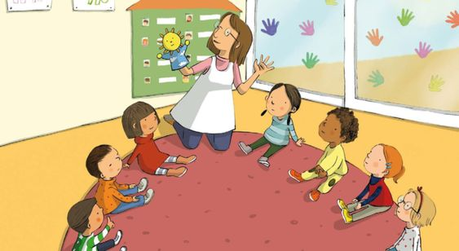
Se aprende en un aula diversa, si conformamos distintas maneras de pensar el alumno aprenderá y se adaptara a la manera de pensar de los demás

Slide 5
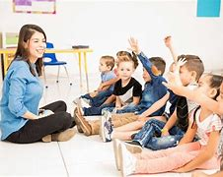
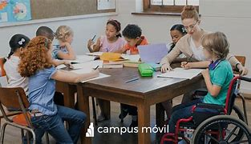
En la mayoría de escuelas hay una tendencia a la uniformidad, a que todos deben ser iguales, sacar los mismos niveles, aprender de la misma manera, hay que terminar con esta falsa creencia y dar paso a un aula más inclusiva, no solo al integrar a los alumnos con necesidades educativas especiales, también reconociendo y valorando la diversidad como un derecho humano.

Slide 6
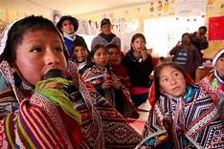
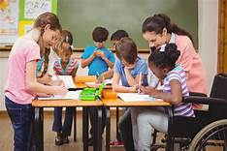
RESPONSABLES
La administración es la principal responsable de que los centros educativos sean diversos, los centros educativos deben mantener proyectos que favorezca a todo tipo de necesidades que requieran los alumnos y por último como docentes es necesario que diseñemos un ambiente diverso dentro del aula y promover a los alumnos principalmente la colaboración, respeto y empatía.

Slide 7
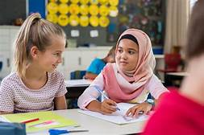

Las escuelas deben buscar la diversidad interna y enriquecerla con actividades, proyectos, etc., incluso la diversidad está presente constantemente en la sociedad, simplemente es cuestión de mirar a los demás y dejar de pensar que todos deberían ser como nosotros. Hay que enfocarnos en la diversidad y en la manera en la que podemos contribuir

